Slide 1
Herstellen verharding

Slide 2
Programma
Cunetten
Verdichten
Opsluiting
Onder profiel brengen
Soorten verhardingen
Verbanden
Afschot, inklink, breukverlies
Afwerking
Machinaal bestraten
Opdracht

Slide 3
Cunetten:
Wat is een cunet?
Welke soorten cunetten zijn er?
Zand cunet
Gebroken puin + zand cunet
Gestabiliseerd zand cunet
Betonnen ondergrond

Slide 4
Cunetten:
Waarvan is de dikte en soort cunet afhankelijk?
Grondsoort
Belasting (vrachtwagen, auto, wandelpad)
Het product
Hoe breed of diep moet een cunet worden uitgegraven?

Slide 5
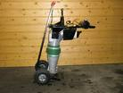
Verdichten:
Hoe kun je een cunet verdichten
Trilplaat / stapper
Water
Aanlopen
(Tril) Wals

Slide 6
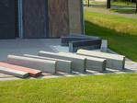
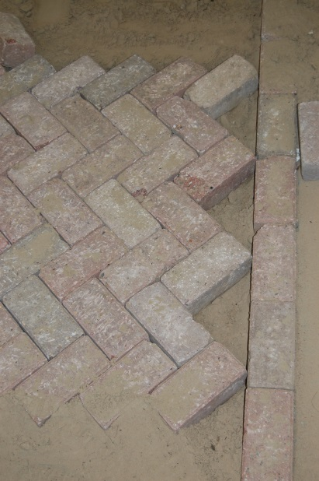
Opsluiting:
Welke soorten opsluiting ken je?
Betonbanden
Verdiepte strek of rollaag
Aangesmeerd cement
Metalen of houten kantplanken

Slide 7
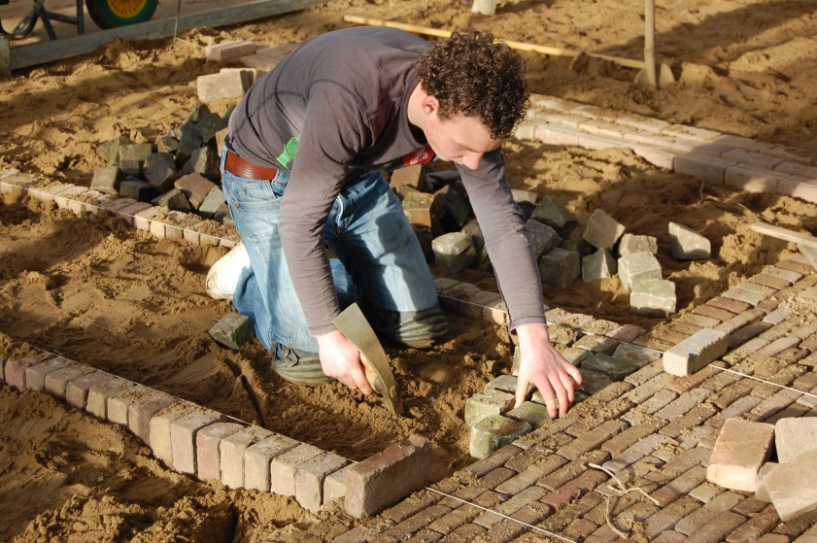
Cunet onderprofiel brengen:
Afrijen met waterpas /rij (Hoveniers methode)
Handmatig intikken (soms verplicht)
Afrijen:
Met hoogtestenen
Over betonbanden of strek afrijen
Over buisjes of strips afrijen

Slide 8
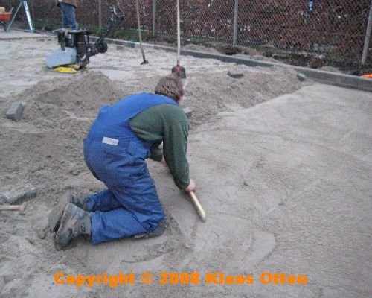
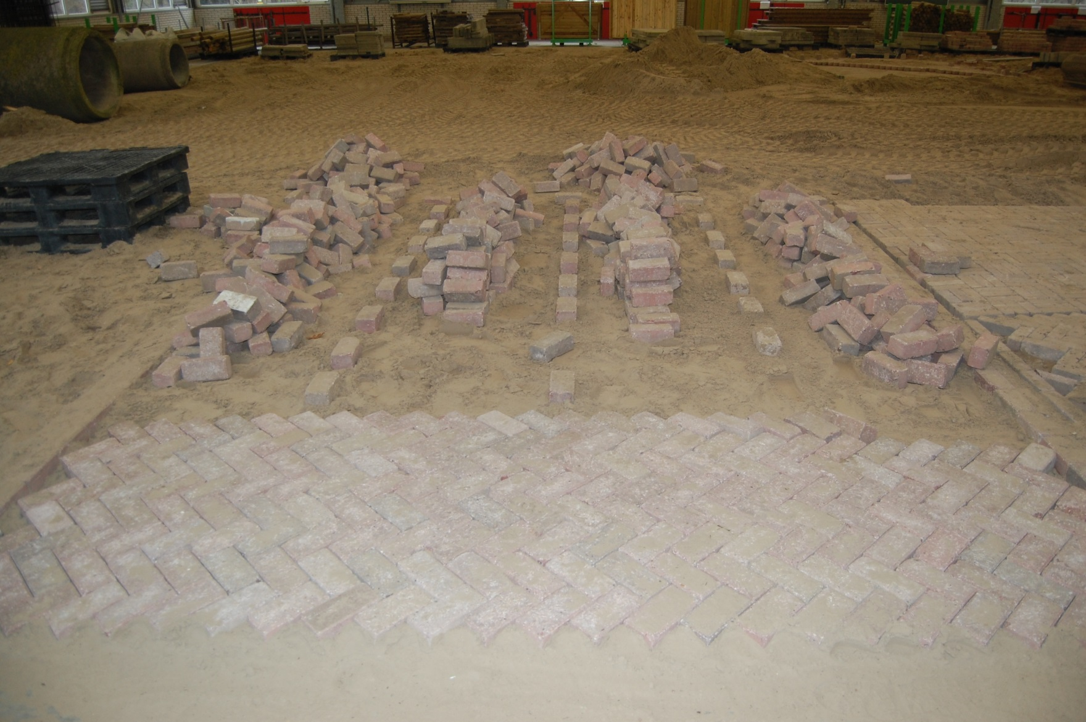
Afrijen met hoogtestenen

Slide 9
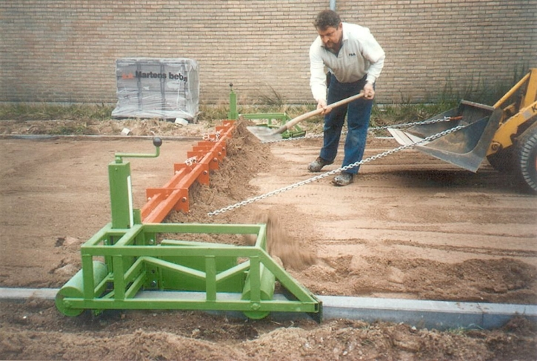
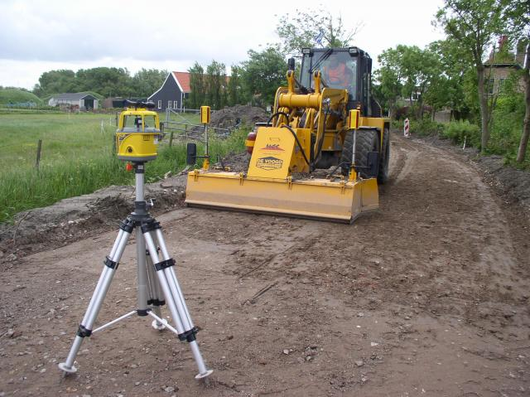
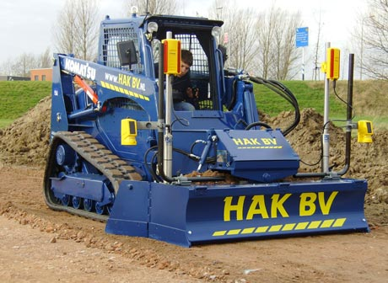
Afrijen over betonbanden

Slide 10
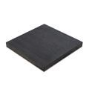
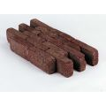
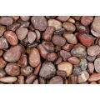
Soorten verhardingsmaterialen
Natuursteen
Gebakken
Beton
Half-verharding

Slide 11
Straatverbanden
Hoe heten bovenstaande verbanden?
Welk verband pas je wanneer toe ??

Slide 12
Afschot, inklink, breukverlies:
Hoeveel afschot geef je de bestrating?
Welke type afschot ken je?
Wat inklink?
Wat is uitlevering?
Hoeveel inklink het ophoogzand?
Hoeveel % moet je erbij tellen bij zand- kleigrond
Waarvan is het breukverlies afhankelijk?
Hoeveel breukverlies neem je mee in de offerte?

Slide 13
Afwerking:
Dicht knippen of zagen
Knipafval afvoeren
Bestrating schoonvegen
Invegen met ophoog-, brekerzand of split
Aftrillen
Brekerzand, etc. over bestrating
Invegen / inwateren
Na 14 dagen bestrating schoon vegen

Slide 14
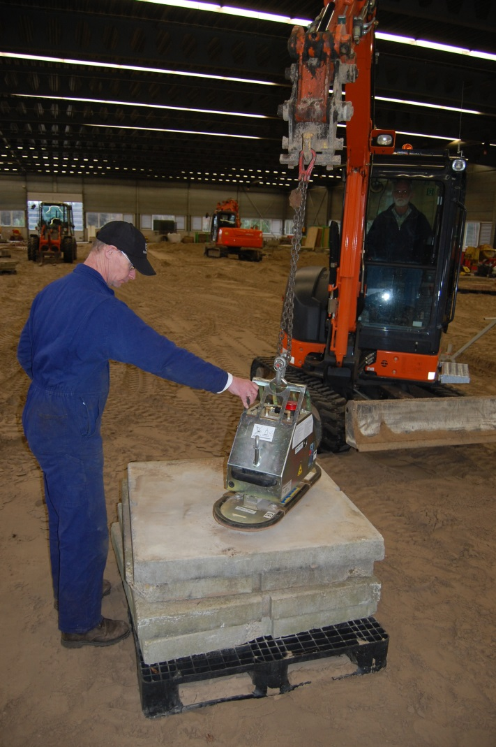
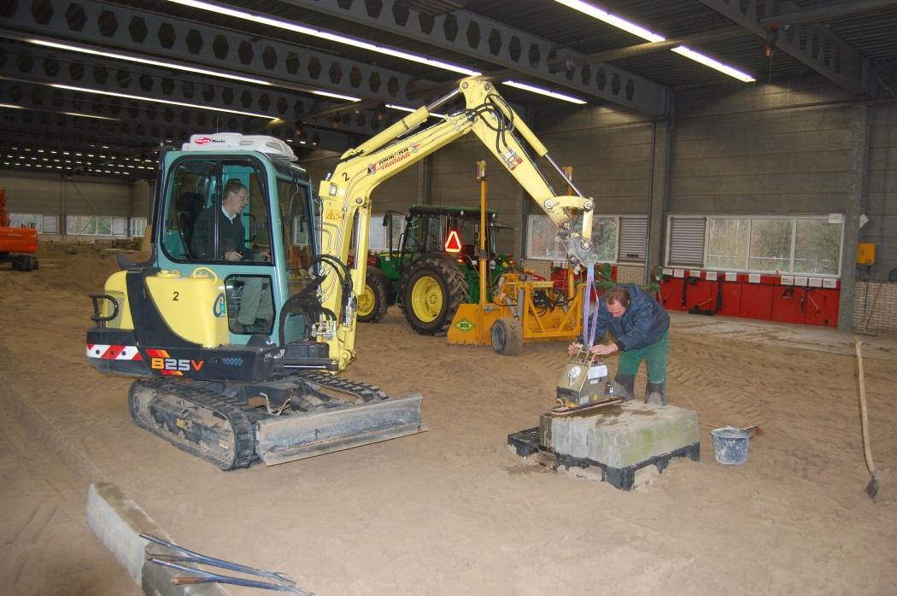
Machinaal bestraten:
Boven de 1500 m2
Boven 25 kg

Slide 15
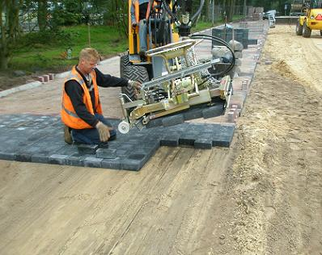
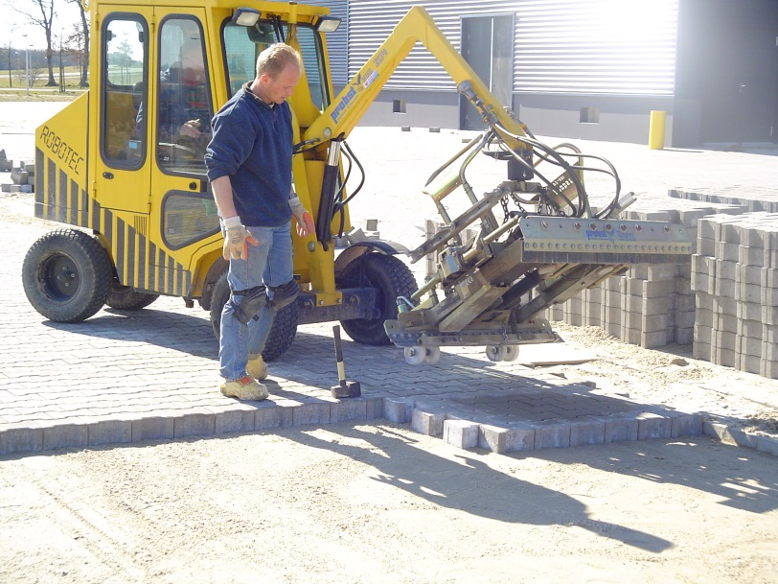
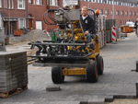
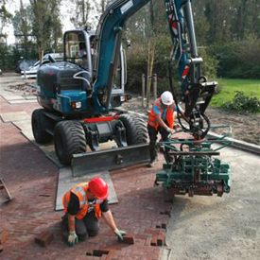
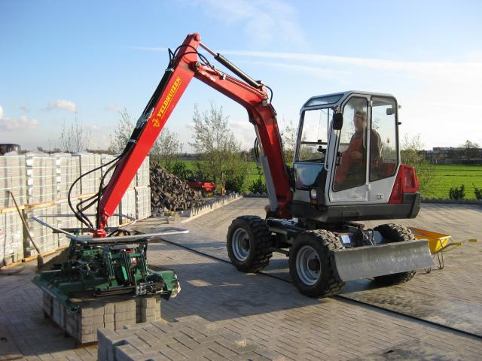
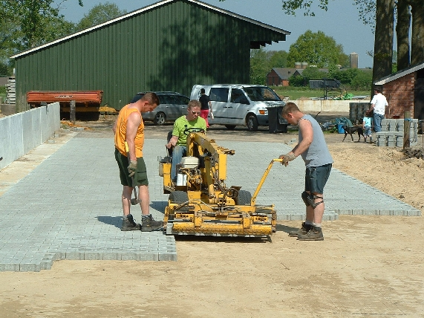
Machinaal bestraten

